Slide 1
KIELI I
JOULUKALENTERI
SEKAHARJOITUKSIA

Slide 2
KYSY KURSSIKAVERILTA

Slide 3
HARJOITUS 1 – Täydennä verbit.
Eilen ______(tapahtua) jotain outoa. Päiväni _____ (alkaa) aivan tavallisesti: minä ________ (laittaa) aamupalaa, ______ (juoda) kahvia ja _____(lukea) lehden. Mutta juuri kun ______ aioin (aikoa) lähteä työhön, joku ________ (koputtaa) oveen. Minä _______(mennä) yöpuvussa ovelle ja _____ (avata) sen. Ovella ______ (seisoa) vanha, vieras nainen. "Saanko tulla sisään?" nainen _______ (pyytää). "Millaista asiaa teillä on", minä ________ (kysyä) kohteliaasti. "Pian kuulet", nainen _______ (vastata) salaperäisesti. Hän ________ (astua) sisään ja ________(istua) keittiön pöydän ääreen. Minä _______ (tarjota) naiselle kahvia. Hän ______ (odottaa), kunnes kahvi _______ (olla) valmista, ja sitten hän _______ (kertoa) tarinansa. Minkä uskomattoman tarinan minä ______ (saada) kuulla!

Slide 4
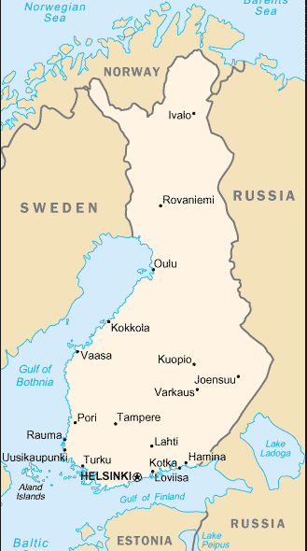
HARJOITUS 2
MALLI:
Missä Helsinki on?
Helsinki on Etelä-Suomessa.
Onko Oulu etälässä?
Ei ole, Oulu on pohjoisessa.
…

Slide 5
HARJOITUS 3 – Lisää JOKA-pronomini
1. Se mies, ______ kävi täällä eilen, on vanha työkaverini.
2. Hän meni naimisiin erään naisen kanssa, _____hän tutustui viime vuonna.
3. Tämä nainen, ______ hän piti kovasti, oli suomalainen.
4. Nainen, _____ oli jo 4 lasta, oli hyvin iloinen ja energinen.
5. Talo, _______ he asuvat, sijaitsee kauniilla paikalla.
6. Metsä, ________ lapset rakastavat, on hyvin kaunis.
7. Metsässä on pieni lampi (lamme-/lampe-), ______ on kiva uida.
8. Koulu, _______ he menevät joka aamu, on aika lähellä.
9. Kirjasto, _______ he käyvät usein, on koulun vieressä.
10. Pöytä, _________on paljon kirjoja, on pyöreä.

Slide 7
JOULUKALENTERI
Pikkutontun matkassa - tontun lakki on kadonnut, ja mitä siitä seuraakaan...:
https://papunet.net/_pelit/joulukalenteri-2011/
KOTITEHTÄVÄ:
Lukekaa pikkutontun tarinat luukut 1-8. Keskustelemme asiasta taas keskiviikkona.

